Slide 1
Приложение для сервиса доставки
Масалов Н.М. ИСИП-3

Slide 2
Выбранный стек
Язык программирования: Python
Библиотеки: Tkinter, Pillow, Passlib
База данных: MySQL

Slide 3
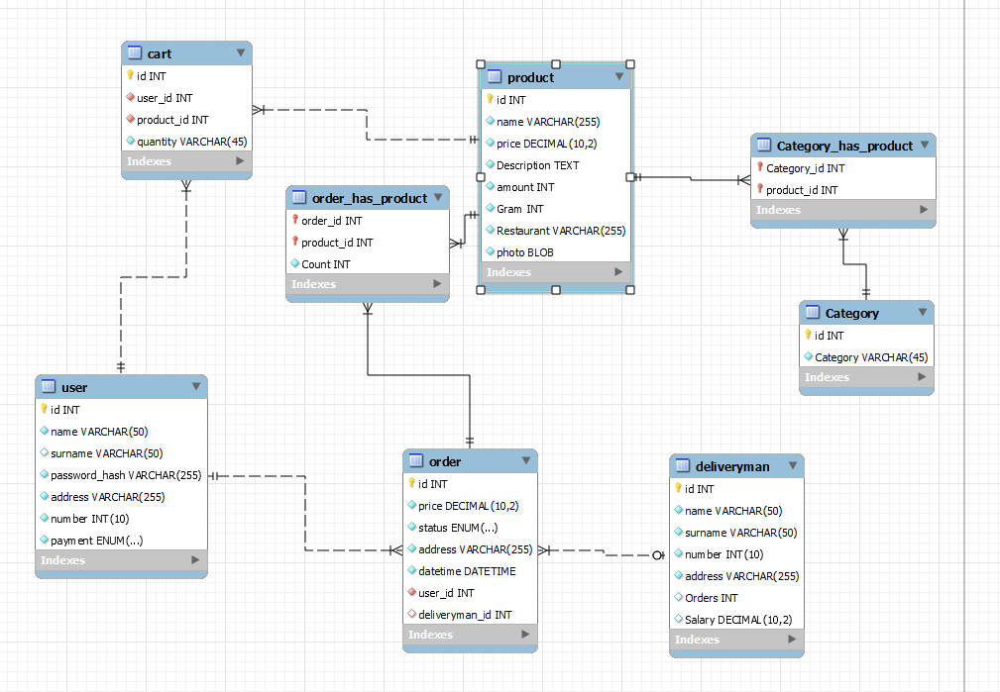

Slide 4
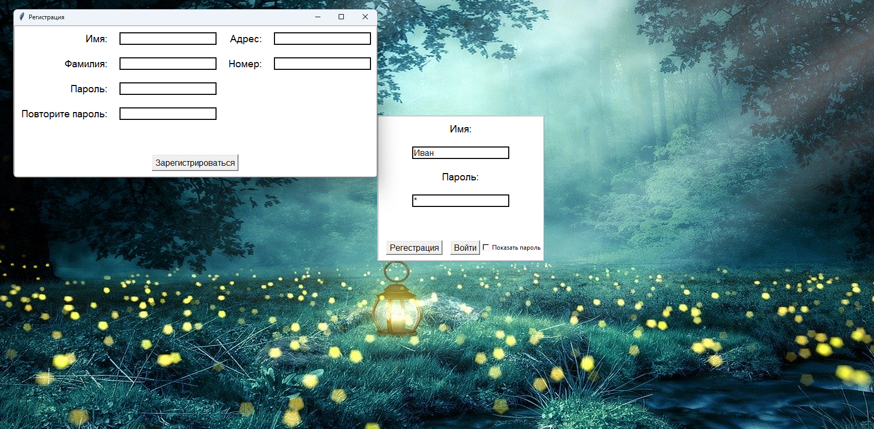
Окно логина и регестрации

Slide 5
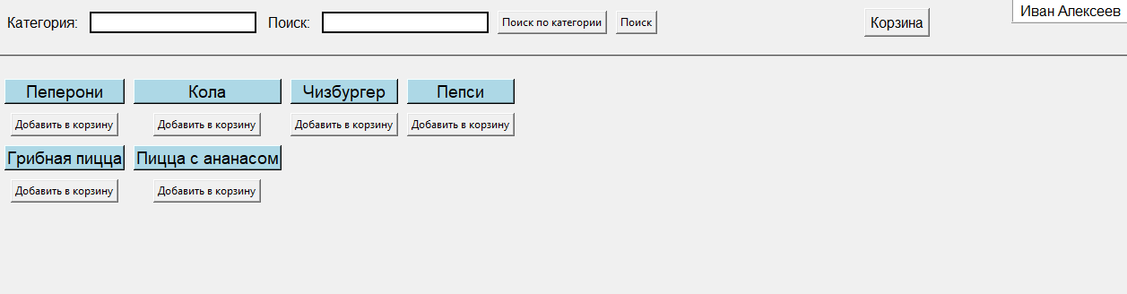
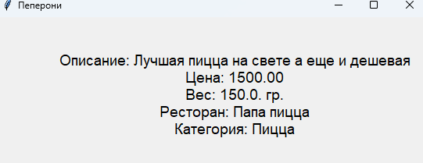
Главная страница

Slide 6
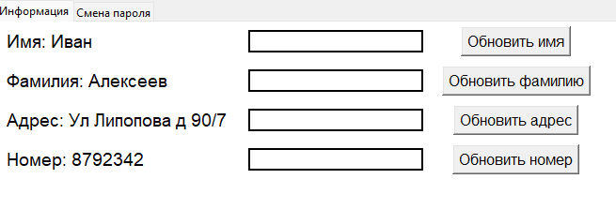
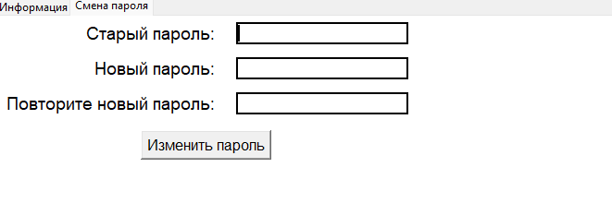
Информация о пользователе

Slide 7
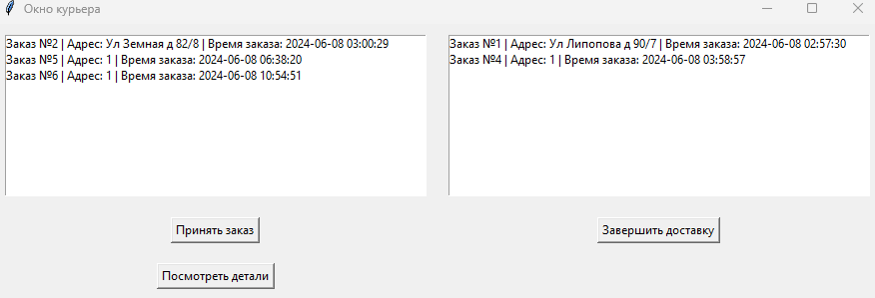
Окно курьера

Slide 8
Спасибо за внимание
https://github.com/NikitaMasalov/MouthProjectt

